Slide 1


Cloud Computer e Web Services em Linux
Professor MSc. Heleno Cardoso

Slide 2
Aula 05 Trabalhando com Computação em Nuvem
Professor MSc. Heleno Cardoso

Slide 3
Modelo de Serviços Cloud
Os serviços oferecidos na computação em nuvem são classificados de acordo com o nível de abstração em relação à infraestrutura disponibilizada, da seguinte forma:
Software como Serviço (Software as a Service ou SaaS): consiste em fornecer ao consumidor capacidade de utilizar aplicações do provedor que se executam em infraestrutura de nuvem.

Slide 4
Modelo de Serviços Cloud
As aplicações são acessíveis a partir de vários dispositivos clientes, através de uma interface simplificada, como um navegador.
O consumidor não gerencia ou controla a infraestrutura de nuvem subjacente, incluindo rede, servidores, sistemas operacionais, armazenamento ou até mesmo recursos de aplicação, com exceção das configurações de usuário específicas e limitadas;

Slide 5
Modelo de Serviços Cloud
Plataforma como Serviço (Platform as a Service ou PaaS): consiste em fornecer ao consumidor capacidade de implantar aplicações desenvolvidas ou adquiridas usando linguagens de programação, bibliotecas e ferramentas suportadas pelo provedor.
O consumidor não gerencia ou controla a infraestrutura de nuvem subjacente, incluindo rede, servidores, sistemas operacionais, armazenamento, mas tem o controle sobre as aplicações implantadas e configurações do ambiente de hospedagem das aplicações;

Slide 6
Modelo de Serviços Cloud
Infraestrutura como Serviço (Infrastructure as a Service ou IaaS): consiste em fornecer ao consumidor capacidade de provisionamento de processamento, armazenamento, acesso à rede e outros recursos computacionais fundamentais, em que o consumidor é capaz de implantar e executar software arbitrário, que pode incluir bibliotecas, compiladores e aplicativos.
O consumidor não gerencia ou controla a infraestrutura de nuvem subjacente, mas tem o controle sobre configurações de sistema operacional, armazenamento e aplicativos implantados, assim como controle, geralmente limitado, de componentes de rede (por exemplo, firewalls).

Slide 7
Modelo de Serviços Cloud
Independente do modelo de serviço adotado, é importante que sejam observadas e acordadas entre provedores e consumidores as características de disponibilidade, segurança, desempenho e qualidade dos serviços provisionados.

Slide 8
Modelo de Serviços Cloud
Recentemente, vários modelos para definir “qualquer coisa como serviço” (Everything as a Service ou XaaS) tem sido propostos no contexto de computação em nuvem, incluindo discussões sobre produtos, processos, dados, informações e segurança como serviço, dentre outros.
Um desses modelos, denominado Function-as-a-Service ou FaaS, define a execução de código em resposta a eventos, sem existência de infraestrutura complexa normalmente associada a microsserviços.

Slide 9
Custo e Precificação
Custo
https://azure.microsoft.com/pt-br/pricing/calculator/
https://azure.microsoft.com/pt-br/pricing/details/virtual-machines/windows/
Alerta de Custo
https://youtu.be/UrkHiUx19Po

Slide 10
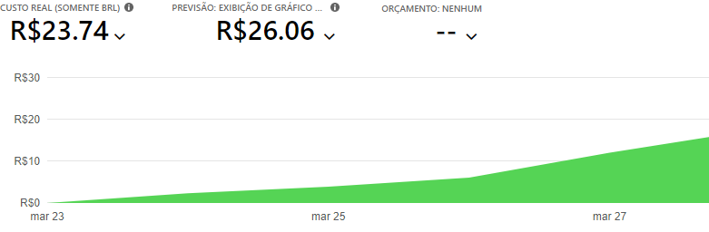
Custo e Precificação
https://azure.microsoft.com/pt-br/pricing/calculator/

Slide 11
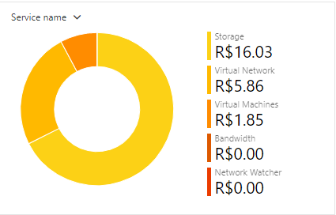
Custo e Precificação

Slide 12
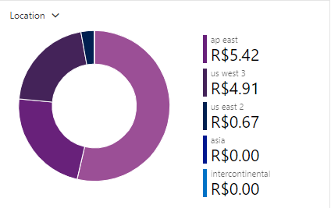
Custo e Precificação

Slide 13
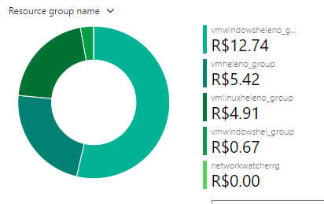
Custo e Precificação

Slide 14
Qualidade de Serviço e SLA
O cloud computing é um novo modelo de negócio que pressupõe a utilização de recursos tecnológicos em regime pay-as-you-go, permitindo que as empresas se foquem no seu core business, transformando as despesas de capital em despesas operacionais.

Slide 15
Qualidade de Serviço e SLA
Num ambiente cloud computing, o Service Level Agreement (SLA) é um documento que pretende gerir as expectativas do fornecedor de serviços e do cliente, relativamente à qualidade do serviço entregue, medindo e validando se os parâmetros previamente acordados são cumpridos.

Slide 16
Qualidade de Serviço e SLA
A alteração na forma de consumo de conteúdos informáticos, nomeadamente por meio do cloud computing, origina uma preocupação do cliente relativamente à percepção do nível de serviço entregue, diferente da que existia antes (PATEL et al., 2009).

Slide 17
Qualidade de Serviço e SLA
Nesse sentido, assistiu-se a uma crescente TI em melhorar a sua “gestão de serviços” (Service Management), com base num conjunto de boas práticas: Information Technology Infrastructure Library (ITIL).
Neste processo foram abrangidas áreas como o apoio no desempenho e disponibilidade do serviço, Help Desk e apoio ao utilizador final, entre outros (BOUMAN et al., 2004).

Slide 18
AZURE - Qualidade de Serviço e SLA
Os Contratos de Nível de Serviço (SLA) descrevem os compromissos da Microsoft para tempo de atividade e conectividade para Microsoft Online Services.
As edições atuais e arquivadas do SLA estão disponíveis para download e abrangem Azure, Dynamics 365, Office 365 e Intune.
https://learn.microsoft.com/pt-br/training/modules/choose-azure-services-sla-lifecycle/
https://azure.microsoft.com/pt-br/pricing/details/virtual-machines/windows/#pricing

Slide 19
IBM - Qualidade de Serviço e SLA
https://www.ibm.com/br-pt/cloud/pricing

Slide 20
Leitura Específica
[1] Custo Cloud Azure.
Disponível em:
https://lifeappshelp.zendesk.com/hc/pt-br/articles/360047968014-O-que-%C3%A9-o-Custo-Nuvem-
[2] Modelo de Serviço Cloud.
Disponível em: Segurança em Cloud Computing: Governança e Gerenciamento de Riscos de Segurança - encr.pw/61wdN

Slide 21
Aprenda+
[1] Custo Cloud Azure.
Disponível em: https://youtu.be/m5_-GsKv4-o

Slide 22
Dinâmica/Atividades
Elaborar um QUIZ, 05(cinco) perguntas/respostas;
Criar um serviço de banco de dados no MongoDB e através de uma IDE ou aplicação acessar os dados do BD; https://www.mongodb.com/
IDE: https://jhonathanribeiro.netlify.app/conhe%C3%A7a-4-ferramentas-gratuitas-para-gerenciar-o-mongodb/
Criar um Podcast sobre Cloud Computing – Tempo: 5min a 10 min
Equipe: Em dupla.
Nota: Material para Podcast
https://resultadosdigitais.com.br/marketing/como-criar-um-podcast/#:~:text=Para%20criar%20um%20podcast%20%C3%A9,podcast%20e%20plataformas%20de%20streaming

Slide 23
Referências Bibliográficas
[1] TRINDADE, Laize Dariele de Lima. Modelo matemático canônico na precificação de recursos computacionais na nuvem no contexto IAAS. 2020.
[2] BANDEIRA, Waliff Cordeiro. Análise do Custo-benefício de Funções como Serviço e Infraestrutura como Serviço. 2022.
[3] RIBAS, Maristella et al. A platform as a service billing model for cloud computing management approaches. IEEE Latin America Transactions, v. 14, n. 1, p. 267-280, 2016.

Slide 24
Cloud Computer e Web Services em Linux
Professor M.Sc. Heleno Cardoso

